Slide 1
Projeto GDI
Minimundo Futebol
Guilherme Montenegro - gma4
Rafael Alves de Azevedo - raas
Ian Medeiros Melo - imm2
João Fellows - jvfr
Victor Mendonça - vma3
Henrique Amorim - hlpaa

Slide 2
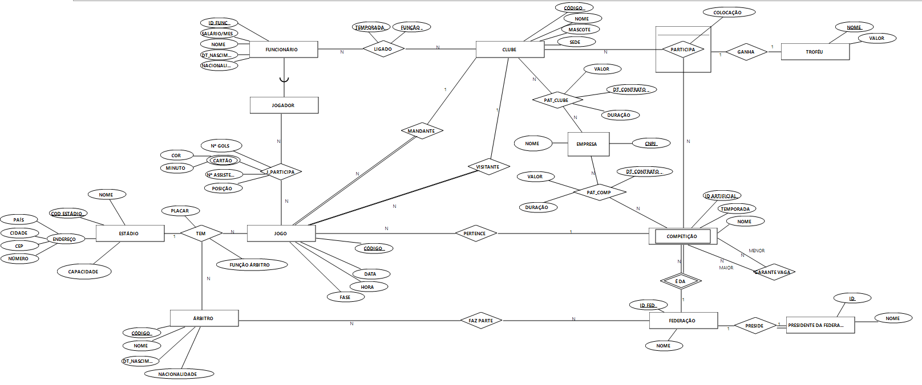
Esquema Conceitual:

Slide 3
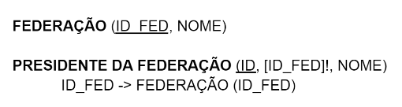
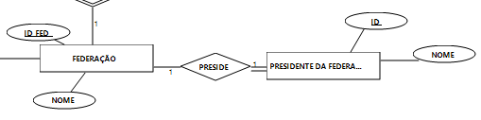
Esquema Lógico:

Slide 4
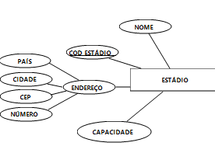
Esquema Lógico:

Slide 5

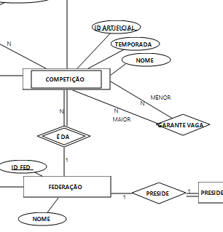
Esquema Lógico:

Slide 6
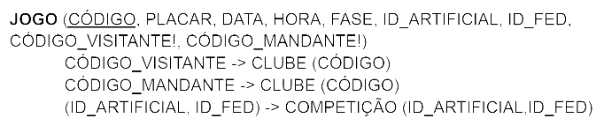
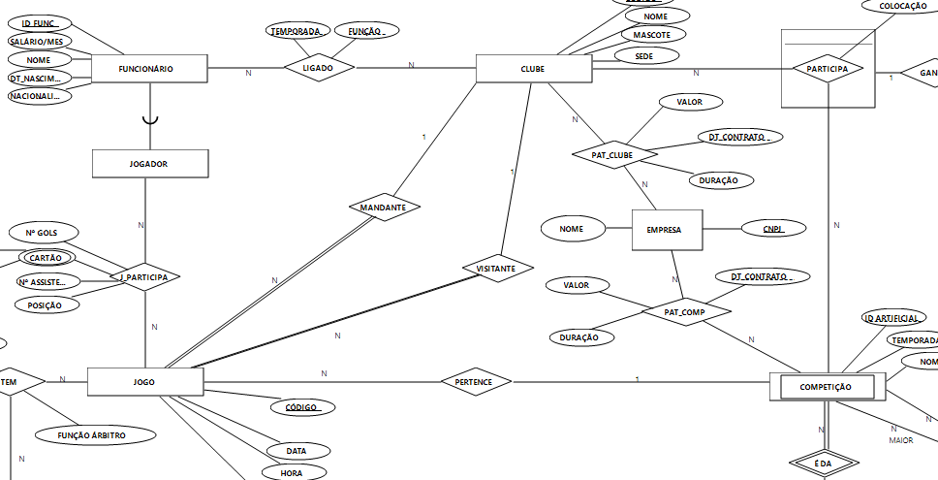
Esquema Lógico:

Slide 7
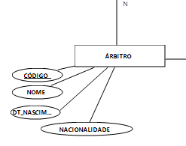
Esquema Lógico:

Slide 8


Esquema Lógico:

Slide 9
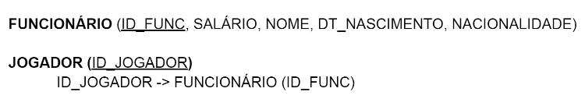
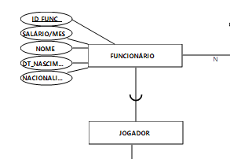
Esquema Lógico:

Slide 10
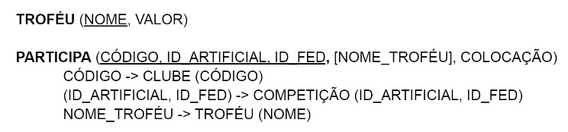
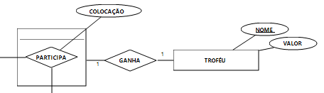
Esquema Lógico:

Slide 11
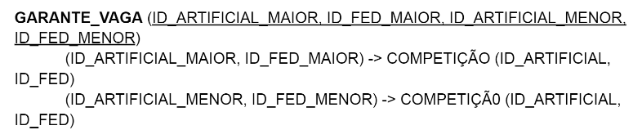
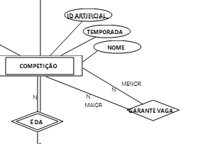
Esquema Lógico:

Slide 12


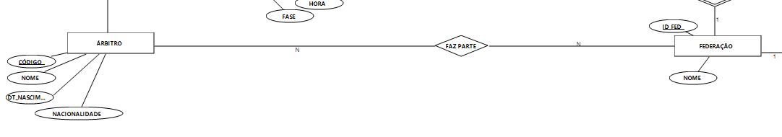
Esquema Lógico:

Slide 13
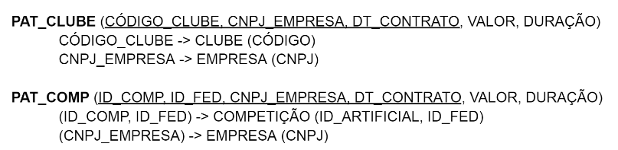
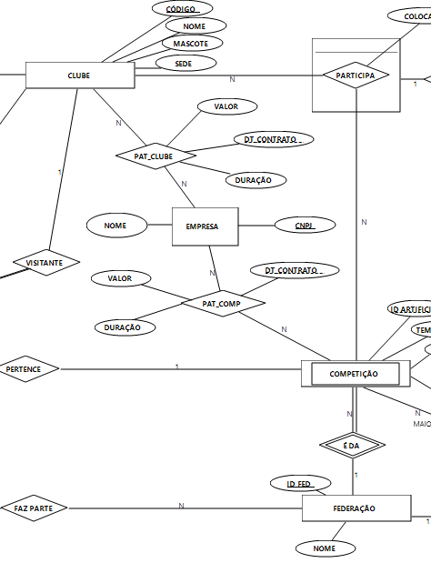
Esquema Lógico:

Slide 14
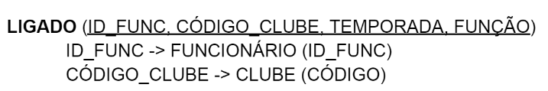
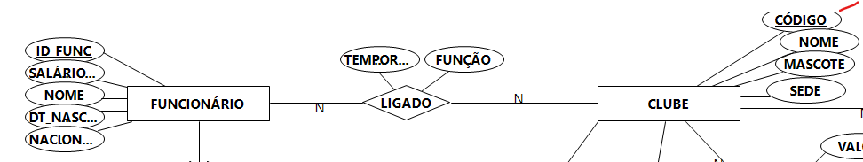
Esquema Lógico:

Slide 15

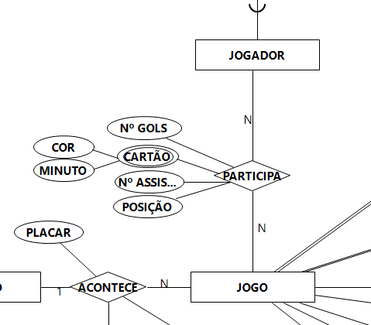
Esquema Lógico:

Slide 16

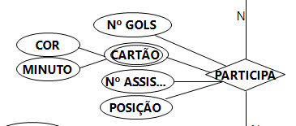
Esquema Lógico:

Slide 17
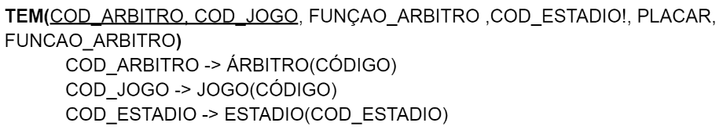
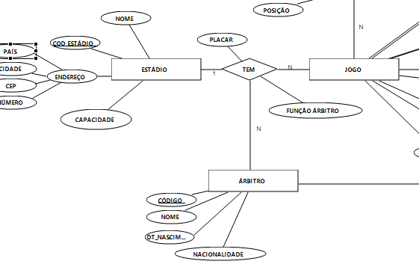
Esquema Lógico:

Slide 18
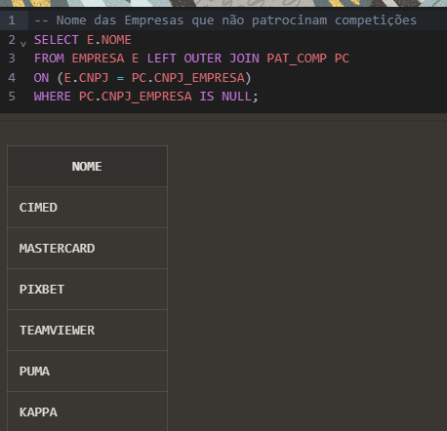
SQL - CONSULTAS
Consulta usando junção externa

Slide 19
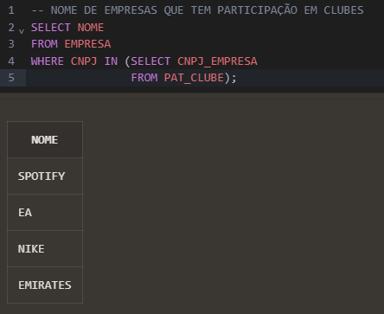
SQL - CONSULTAS
Subconsulta do tipo tabela

Slide 20
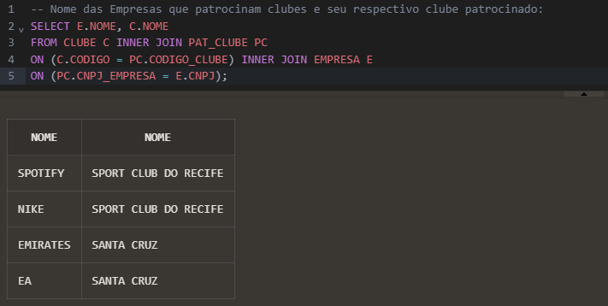
SQL - CONSULTAS
Consulta usando junção interna

Slide 21
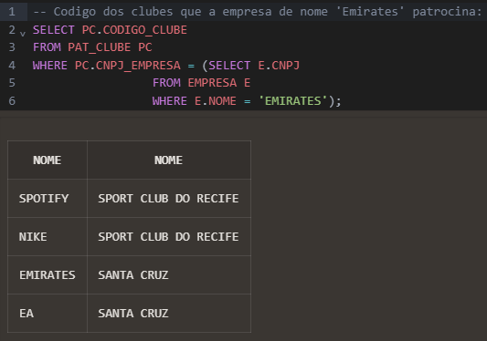
SQL - CONSULTAS
Subconsulta do tipo escalar

Slide 22
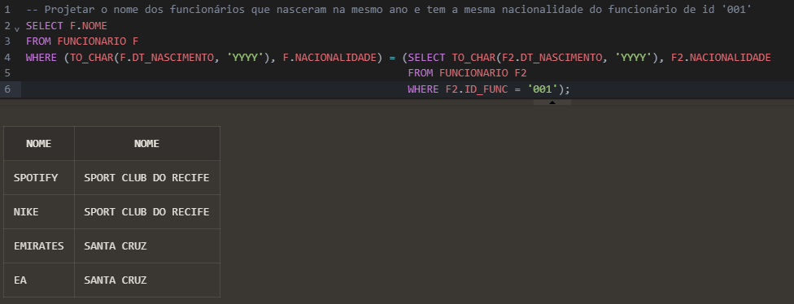
SQL - CONSULTAS
Subconsulta do tipo linha

Slide 23
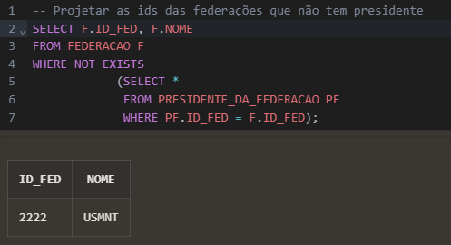
SQL - CONSULTAS
Consulta usando anti-join

Slide 24
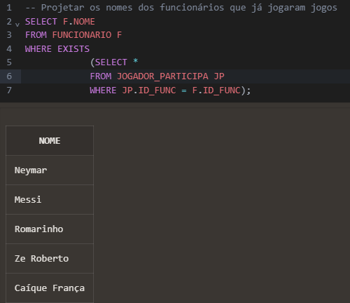
SQL - CONSULTAS
Consulta usando semijoin

Slide 25
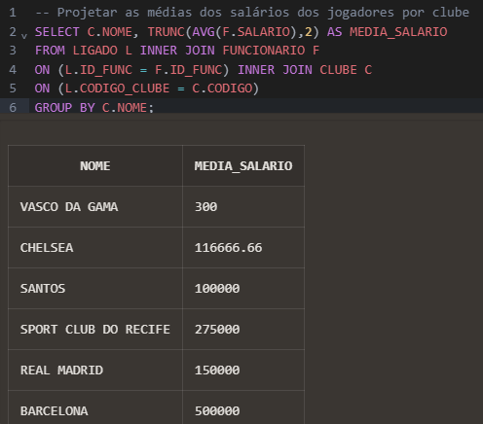
SQL - CONSULTAS
GROUP BY/HAVING

Slide 26
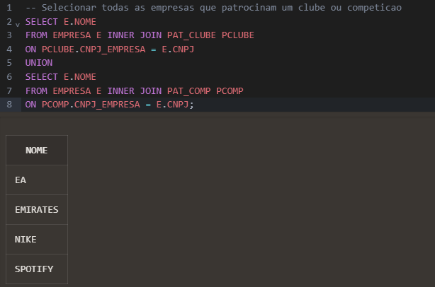
SQL - CONSULTAS
OPERAÇÃO DE CONJUNTO

Slide 27
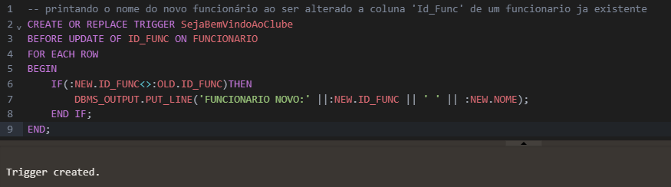
SQL - CONSULTAS
GATILHOS

Slide 28
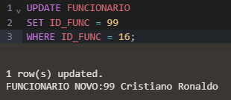
SQL - CONSULTAS
GATILHOS

